Slide 1


ÚTKÖZBEN - Tapasztalatok három IKR-ről
a Liberty platformra történő váltásról
a BGE Egyetemi Könyvtárában
KOROM SZILVIA
2026. Március 30.
Notes:
Köszöntés. Korábbi előadásokra utalás. Útközben cím indoklása.

Slide 2
Tervek, indulás
Közös rendszer
Korábbi tervek közös rendszerre történő átállásról
RT döntéselőkészítő anyag (2024 Q1)
Közösség
Minőségfejlesztési projekt (2021 Q3, 2024 – Minősített Könyvtár cím)
Fizikai integráció (2025)
Egységes állomány
Egységes szabályozás
Egységes szolgáltatások
Új szervezeti struktúra
Notes:
Egyik vonal közös rendszer. Tervek, 2018 EBSCO discovery.
Másik vonal közösség.

Slide 3
Induló helyzet – 1.
Három rendszer párhuzamos működtetése (Aleph, Huntéka, TextLib)
Felhasználók (3 katalógus, eltérő találati listák, duplikált/triplikált rekordok, eltérő leírások ugyanarra a műre – szakozási eltérések)
Adatok (renundancia, eltérő adatminőség, eltérő adatfeldolgozási szabályok, katalogizálási elvek, implicit tudás, eltérő szakrendi besorolás)
Notes:
2025 nyarán összeköltözés, szeptemberben 3 IKR. Fizikailag egy helyszín, különböző rendszerek – diaváltás!

Slide 4
Induló helyzet – 2. Következmények
Rendszer (egymástól független rendszerek, eltérő adatmodell, eltérő felületek)
Következmény: keresési problémák, bizonytalanság, bizalomvesztés, rossz felhasználói élmény. Olvasószolgálati munkafolyamatok összetettebbé váltak.

Slide 5
Közös platform előnyei
Közös adatbázis
Egységes katalógus
Egységes adatminőség (példányadatok, olvasók)
Egyszerűbb belső működés
Egységes workflow
Felhasználói élmény
Könyvtárosi élmény
Egyetemi arculathoz illeszkedő OPAC arculat

Slide 6
A Liberty-re történő átállás időrendje
IKR
ADAT-
KITÖLTÉSEK
EXPORT A FORRÁS-RENDSZEREK-BŐL
(TESZT)
BESZERZÉSI ELJÁRÁS
HIBA-JAVÍTÁSOK
2025.
OKTÓBER
2025.
OKTÓBER
2025.
OKTÓBER-DECEMBER
2025. JÚLIUS
2025. SZEPTEMBER
2025. SZEPTEMBER
2025.
OKTÓBER
2025.
OKTÓBER
OKTATÁS (kulcs-felhasználók)
ÚJ RENDSZER FELÉPÍTÉSE
PROJEKT- INDÍTÁS
ELŐZETES
KONVERZIÓ

Slide 7

A Liberty-re történő átállás időrendje 2.
ÉRKEZTETÉS, KÖLCSÖNZÉS LEÁLL
RENDSZER-
IMPLEMEN-TÁCIÓ
HIBA-JAVÍTÁSOK
RFID TESZTELÉS
2025. NOVEMBER
2025. DECEMBER
2025. DECEMBER
2025.
DECEMBER
2025.
DECEMBER
2026.
JANUÁR
2026. JANUÁR -
EXPORT A FORRÁS-RENDSZEREK-BŐL
OKTATÁS
ÉLES INDULÁS

Slide 8
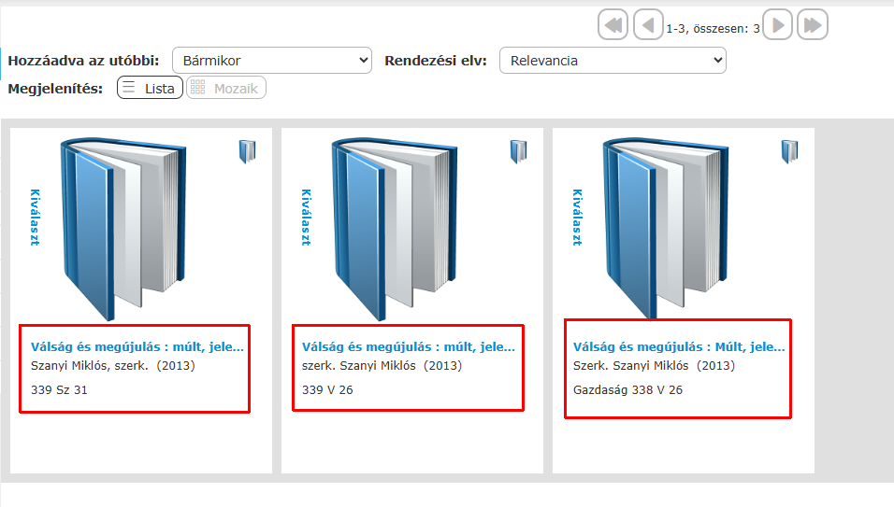
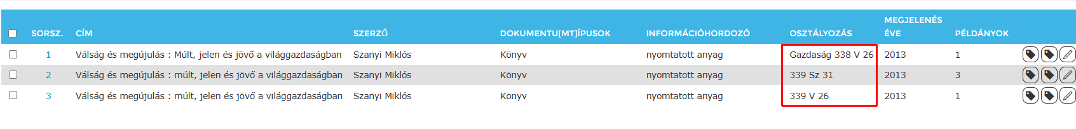
Metaadat minta – bibliográfiai rekord 1.
Notes:
Egyelőre ad hoc összevonások történtek csak az előjegyzések zavartalan működése érdekében. A teljes állományduplum-összevonás koncepciója még kidolgozás alatt van.
Eltérő szakozás!

Slide 9
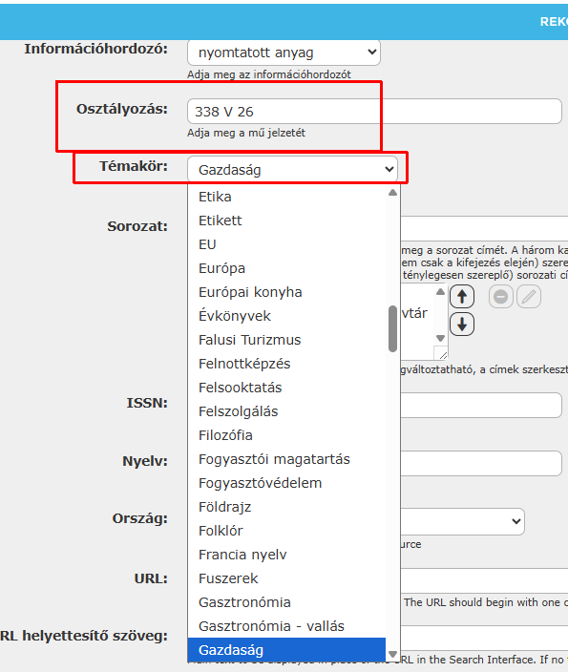
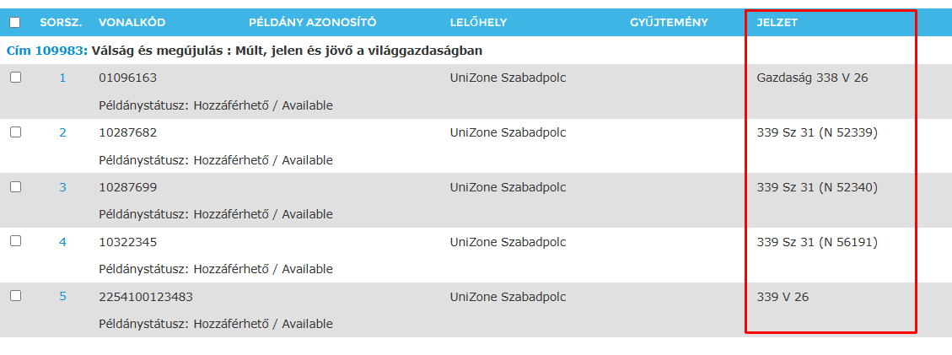
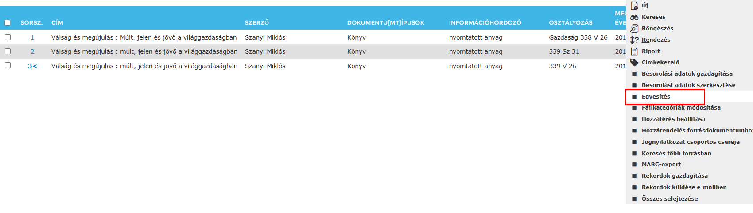
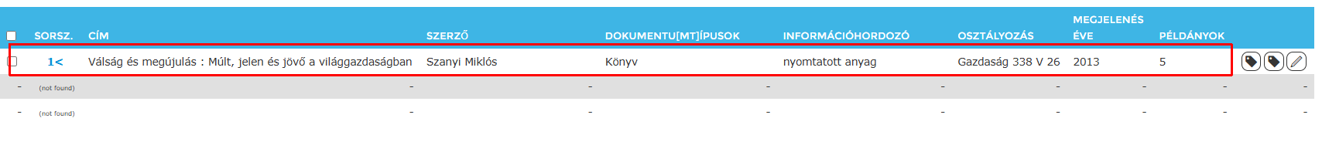
Metaadat minta – bibliográfiai rekord 2.
ÉLŐ KATALÓGUS
Notes:
Három lelőhelyről fizikai példányok begyűjtése. Új feldolgozási útmutató alapján szak-ba sorolás, korábbi címleírások alapján kiválasztani a megfelelő bibl.rekordot, egységesítés futtatása a Liberty-ben. Maradó bibl.leírásnál Osztályozás és Témakör beállítás. Példányrekordoknál jelzet átírása. Könyvekre felkerük az új jelzet. 3 példány kerül szabadpolcra, a többi raktárba.

Slide 10
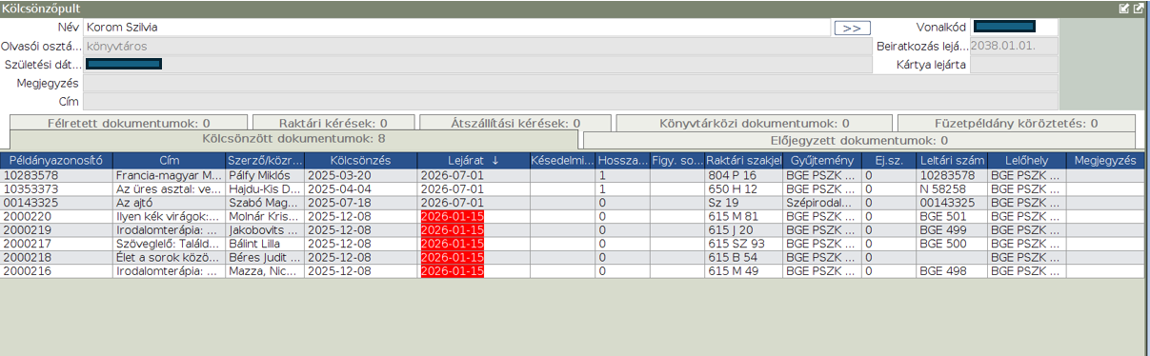
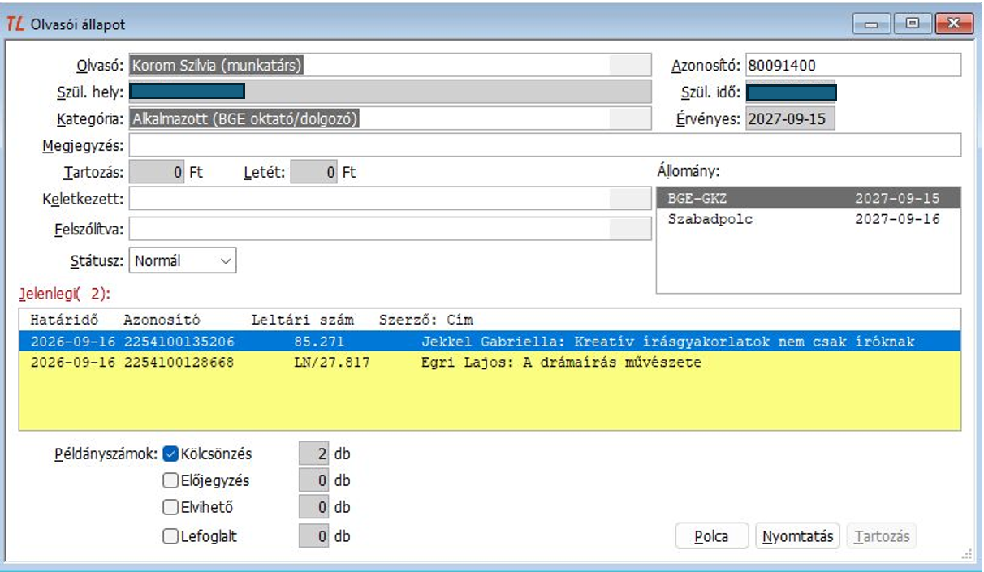
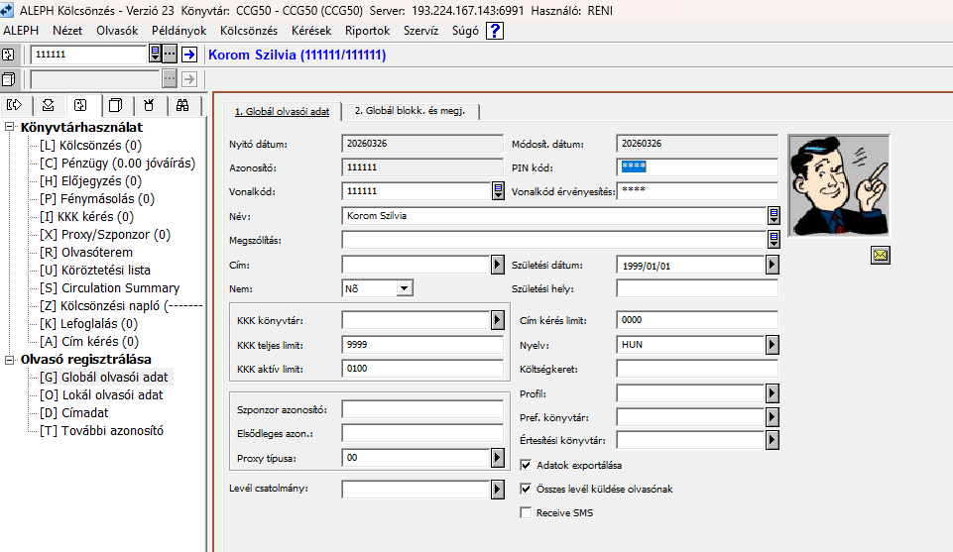
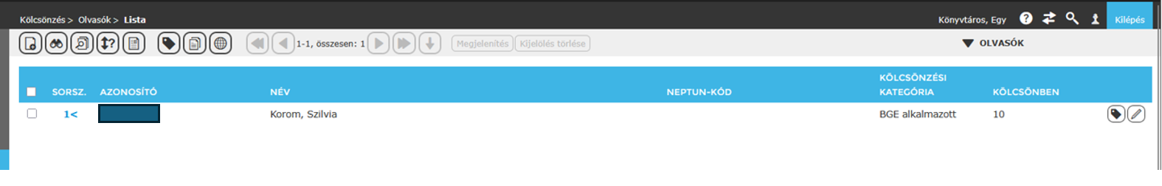
Olvasói profil – ugyanazon olvasó, három verzióban
Notes:
Elsődleges kulcs: Neptun-kód, másodlagos kulcs: vezetéknév-keresztnév+születési dátum.
Az összevonás után minden folyamatban lévő kölcsönzés és tartozás átkerült a megmaradó rekordba. A régi rekordok nem törlődtek, inaktív státuszt kaptak. Közel 130 e rekord feldolgozás, 50+ tábla érintésével (napi működés közbeni végrehajtás)

Slide 11


Mi minden lett kereshető?
HELYI KATALÓGUSOK
ELŐFIZETETT ADATBÁZISOK
Korábbi Aleph, TextLib, Huntéka,
Szikla állományok
ProQuest, EBSCO, Jstore,
ADT, Szaktárs, TypoTex, stb.
DIGITÁLIS GYŰJTEMÉNYEK
TOVÁBBI SZOLGÁLTATÓK
BGE repozitóriumi rendszerei
MTMT, HUN-REN Adatrepozitórium, stb.

Slide 12
Hol tartunk most? Összkép
Éles üzem stabil, napi működés érezhetően javult.
Több nagy integráció lépés megtörtént.
Több terület finomhangolása folyik.
~40 nyitott hibajegy, de egyikük sem kritikus a szolgáltatások fenntartásához.

Slide 13
Hol tartunk most? Teljesített (stabil) területek
Olvasói rekordok konszolidációja (~130e rekord, 50+tábla)
Kölcsönzés-történeti adatok betöltése (~1,1 millió rekord) - visszakövethetőség
Lelőhely-gyűjtemény modell standardizálása
Dokumentumtípusok egységesítése (43)
Hiányzó példányadatok javítása (~20e)
Duplikált vonalkódok tisztítása
Nyelvi kódok egységesítése (120 féle)
Feldolgozási útmutató készítése
Aleph analitikák ellenőrzése
RFID eszközökkel történő összehangolás
Kulturális statisztika beállítása

Slide 14
Hol tartunk most? Folyamatban (finomhangolás/lezárás alatt)
Adatminőség javítás
OPAC/UX
Előjegyzés/foglalás működés finomítása
Textlib többkötetes megjelenítés
API-k/Neptun alapú online beiratkozás
Infrastruktúra
Beszerzési modul teljes kihasználása - folyamattámogatás
Notes:
OPAC/UX – felület nézet, nyelv, keresés testreszabása.
Előjegyzés/foglalás – kommunikáció, beállítások
Online beiratkozás
Infrastruktúra: Entra ID SSO bevezetése, RFID, tűzfal további hangolás, IT monitoring)

Slide 15
Hol tartunk most? Még hiányzó/el nem kezdett
Teljes körű bibliográfiai duplum/triplum összevonás
Stratégiai riportok
Mobil applikáció
Notes:
Teljes körű bibl. Összevonás – koncepció és eszközválasztás

Slide 16
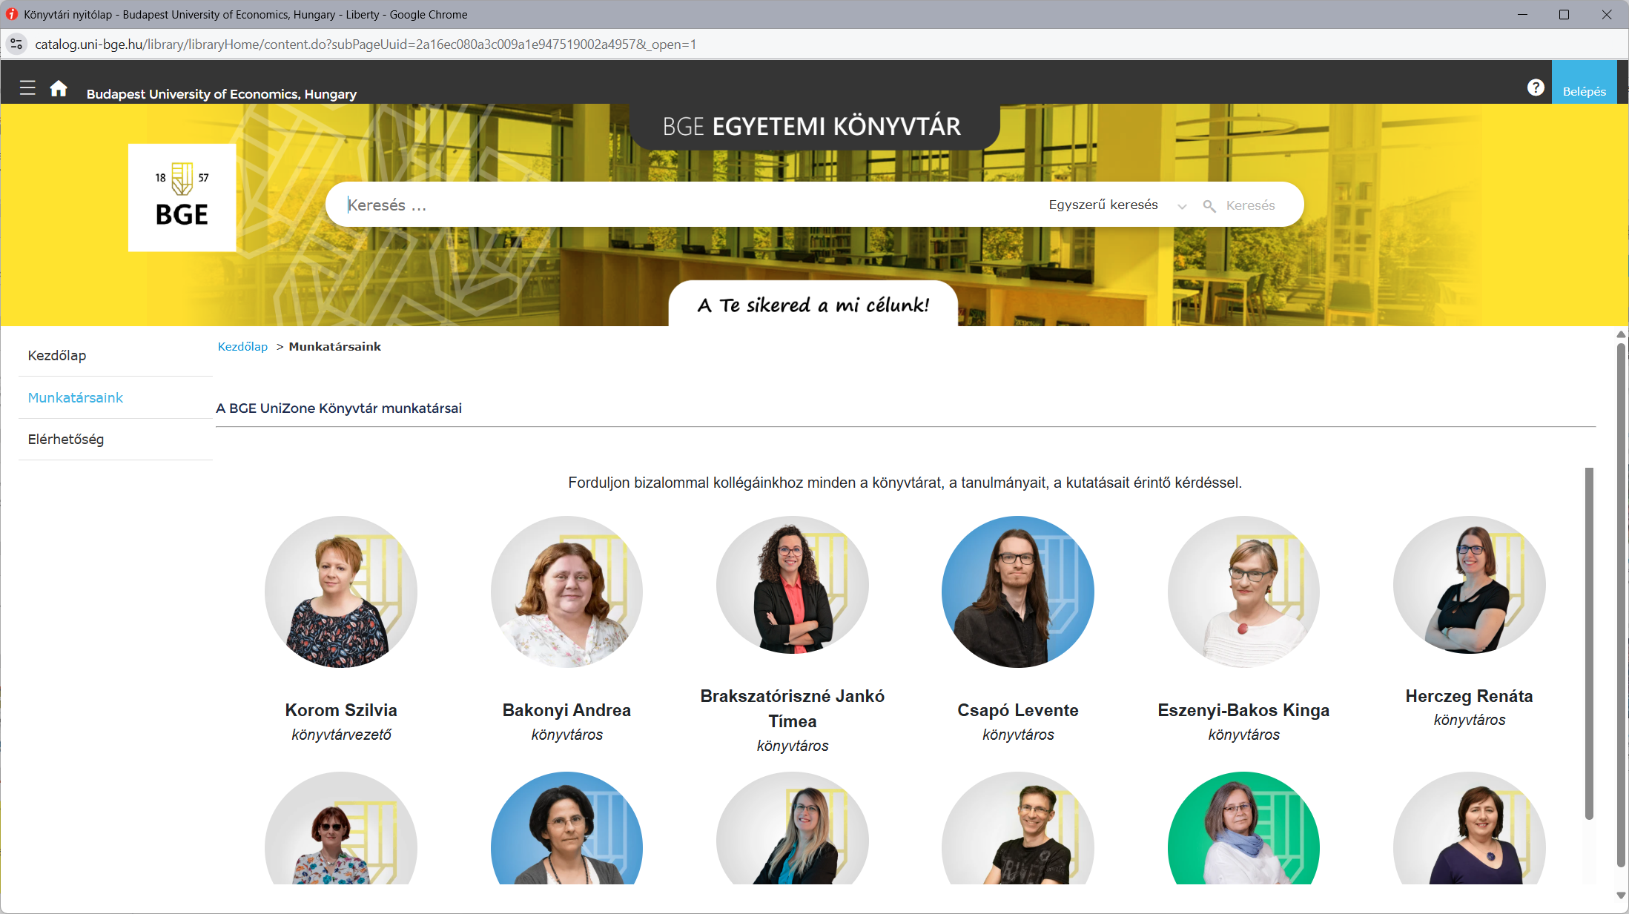
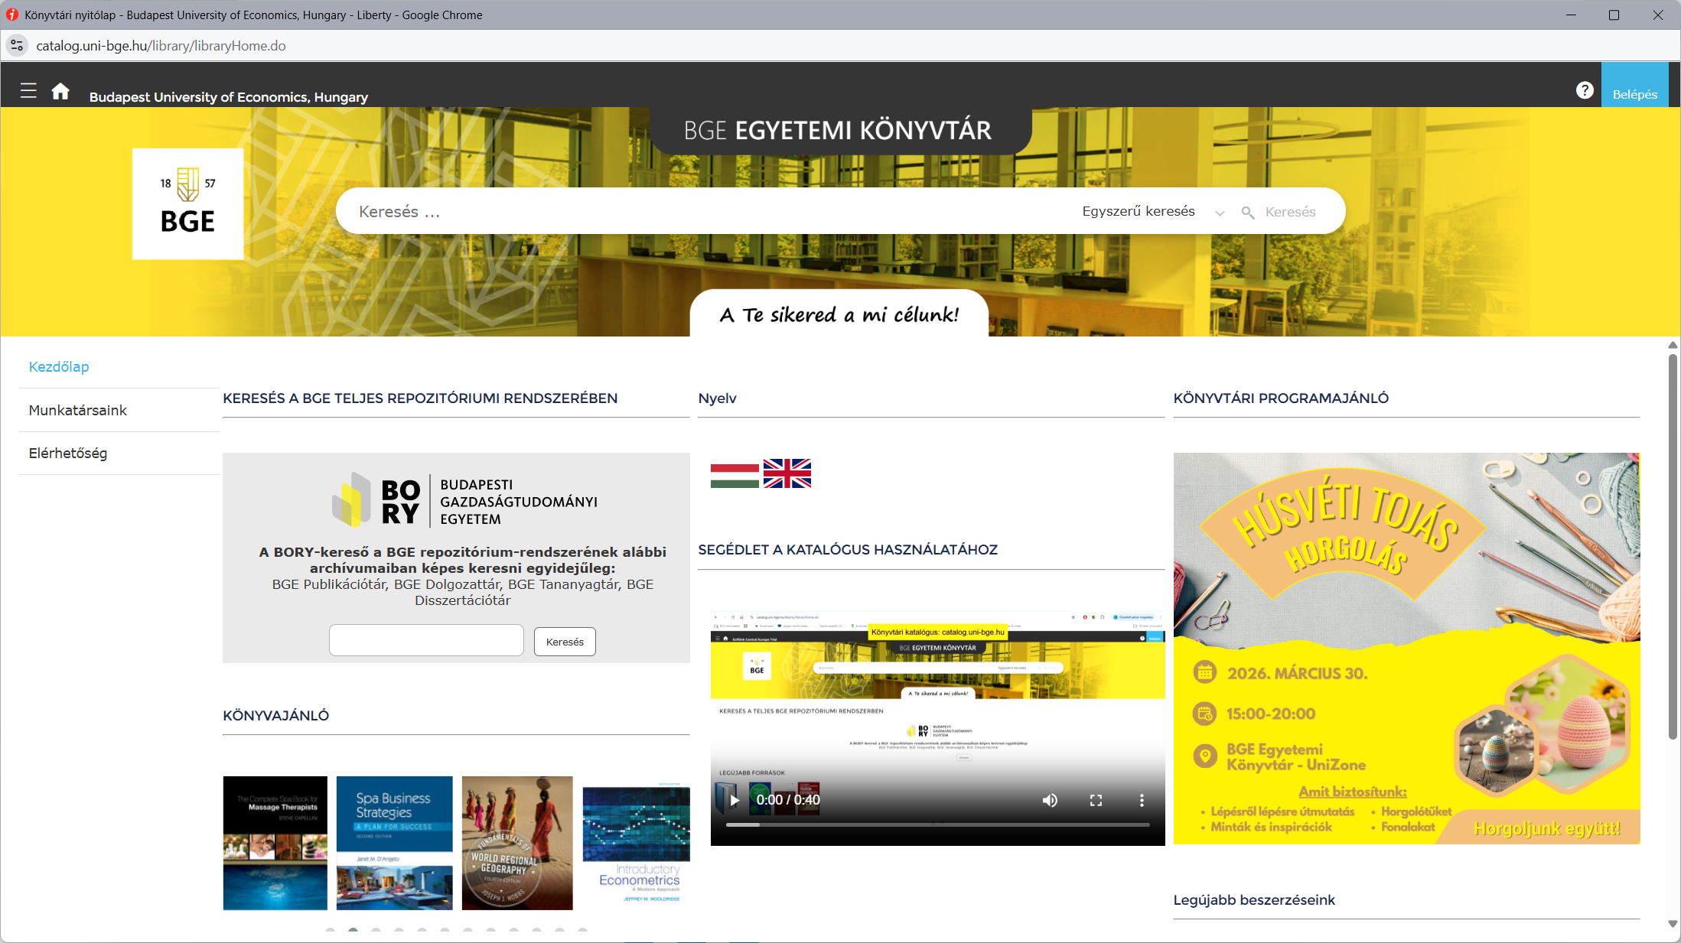
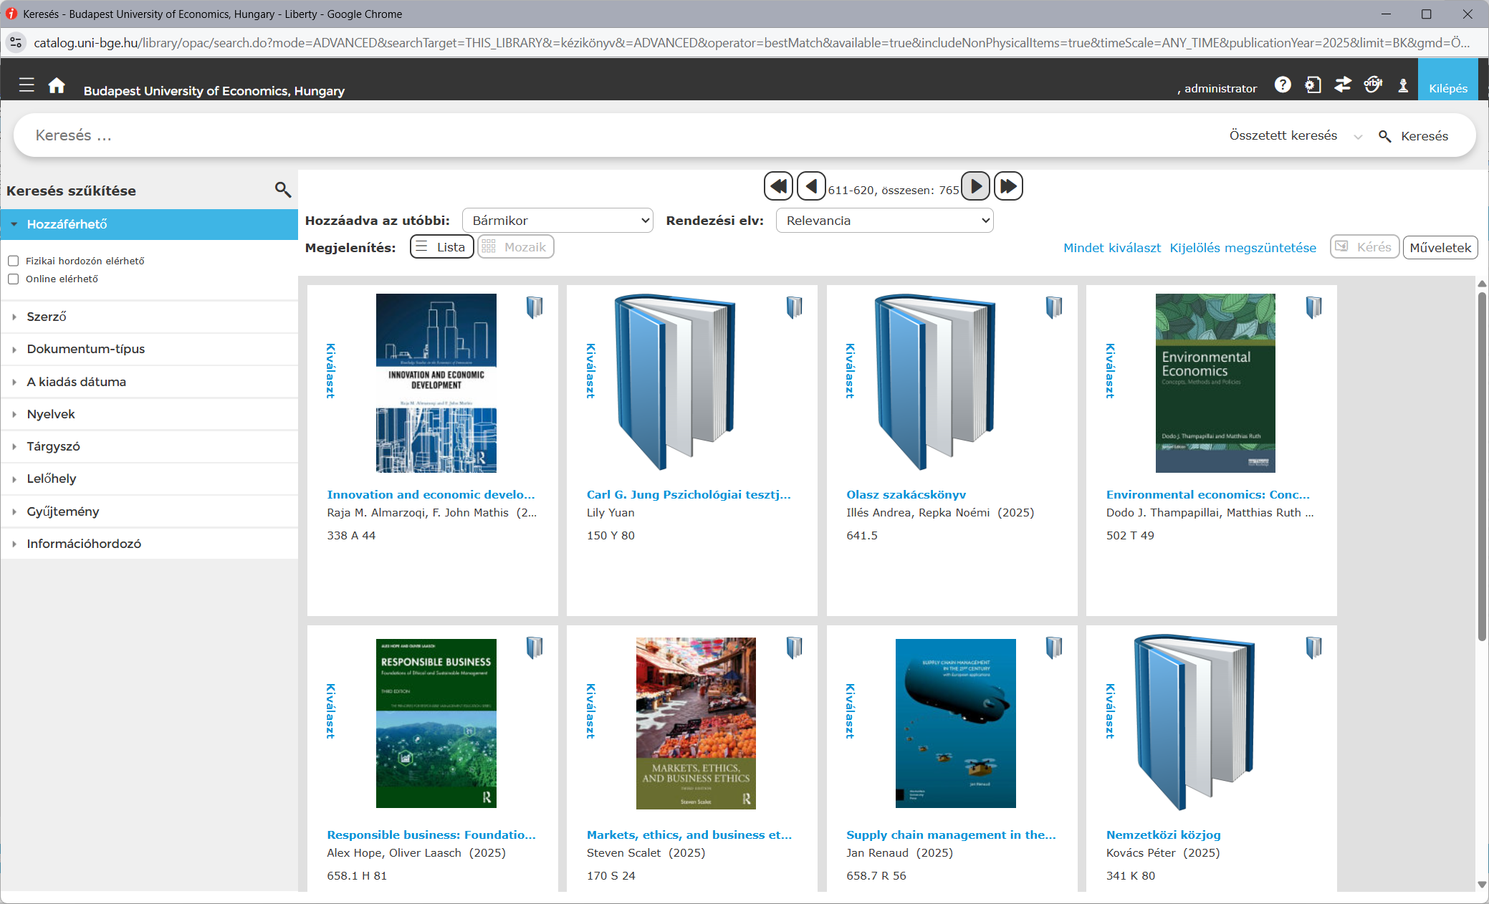
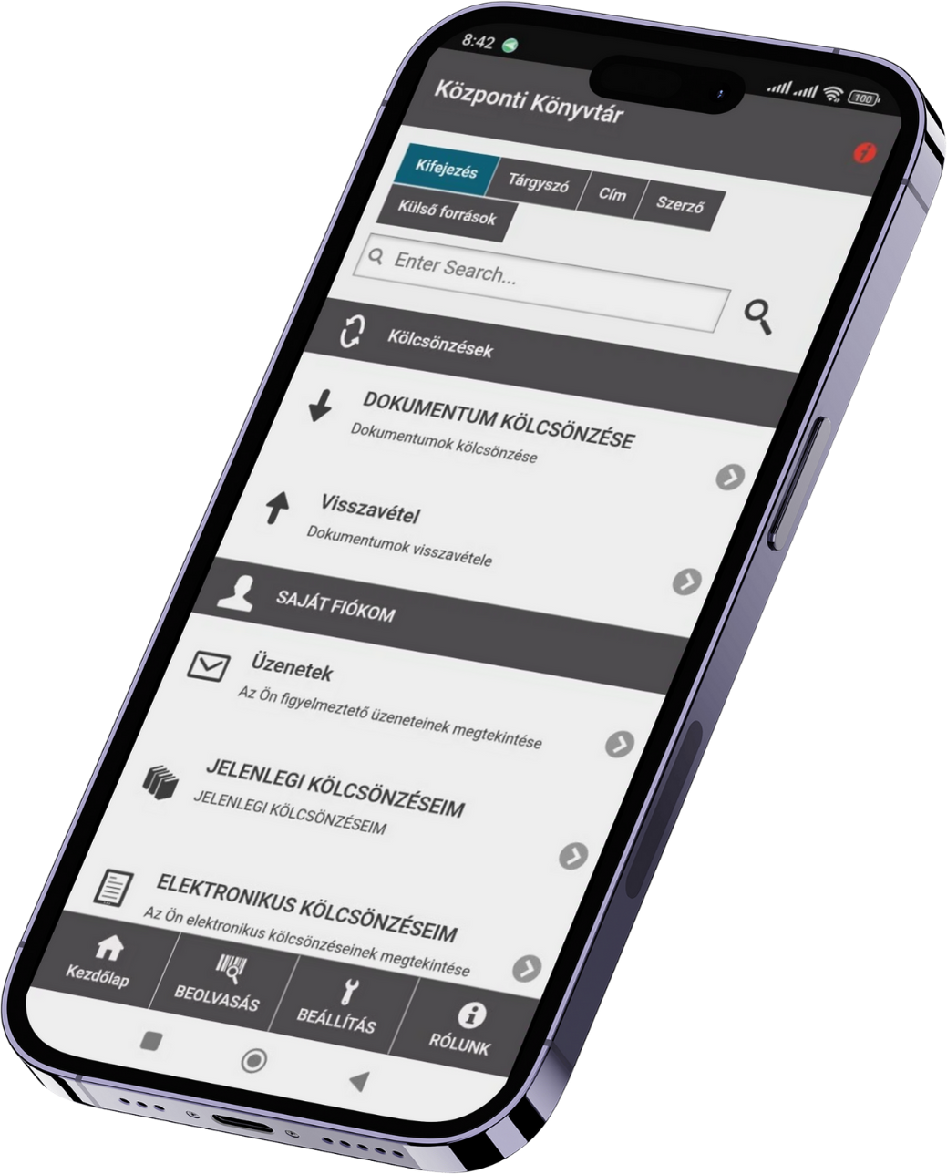
A jelenlegi állapotunk

Slide 17
Köszönöm a figyelmet!
https://konyvtar.uni-bge.hu
https://www.facebook.com/bgeegyetemikonyvtar
Notes:
Köszönet: Czoboly Miklós és Qulto csapat, Thék György és Infoker csapat, Czeglédi Éva és Ex-Libris csapat, Liberty csapat, MUNKATÁRSAK!

